Slide 1
Desafío - Reconociendo la industria TI
Nombre estudiante: Matías Alveal
Generación:RLAB-23-02-09-0058-1

Slide 2
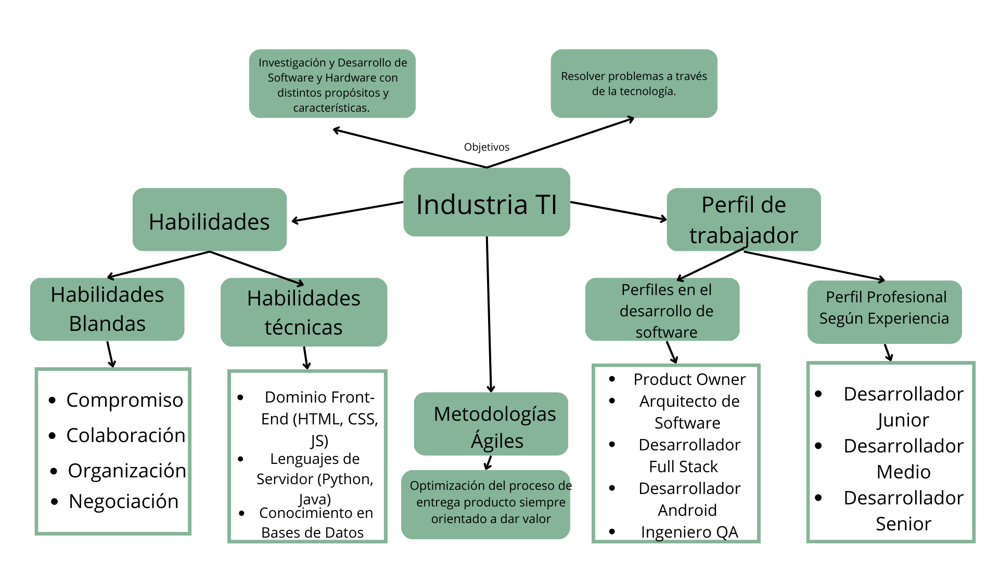
1.Habilidades, metodologías y mercado laboral
Mapa Conceptual

Slide 3
2. Necesidades de la Industria TI
Resumen
Entender cómo funciona la industria de TI es crucial para introducirse en ella; por esto, el módulo 1 proporciona los conceptos y saberes necesarios para comprenderla. En la industria uno de los perfiles más solicitados es el de Full Stack, y los módulos del curso guían el camino para alcanzarlo. Comenzando por el front-end en el módulo 2, se integran conocimientos de HTML, CSS, Bootstrap y JavaScript. Continuando con la formación Full Stack, en el módulo 3 se incorpora el conocimiento de bases de datos, un saber crucial para el back-end. Ya inmersos en el back-end, se encuentra la competencia crucial que le da nombre a este bootcamp: la programación en Java, que se verá en el módulo 4. A continuación, se aborda el uso de Spring como el framework principal en este curso (módulo 5), siendo uno de los más solicitados en el mercado. Finalmente, los módulos 6 y 7 se centran en la creación del portafolio y la búsqueda de empleo, respectivamente. Estos temas son decisivos para completar el aprendizaje y llevarlo a la práctica en el mundo laboral.

Slide 4
3. Conclusiones
En la industria de TI, son diversos los perfiles y conocimientos necesarios para desarrollar software, tanto en habilidades técnicas como blandas. Este curso nos proporcionará las habilidades técnicas necesarias para introducirnos como Full Stack, con conocimientos primarios en Java. Sin embargo, es crucial que durante el curso desarrollemos habilidades blandas como trabajo en equipo, organización y automotivación. De esta manera, estaremos preparados para ingresar a la industria de TI.

